Slide 1


手绘卡通小动物模板
汇报人：xxx
汇报时间：XX年XX月

Slide 2


点击添加标题
01
点击添加文本信息点击添加文本信息
点击添加标题
02
点击添加文本信息点击添加文本信息
目录
点击添加标题
03
点击添加文本信息点击添加文本信息
点击添加标题
04
点击添加文本信息点击添加文本信息

Slide 3
点击此处添加标题
点击添加文本信息点击添加文本信息点击添加文本信息点击添加文本信息点击添加文本信息

Slide 4


点击添加文本信息点击添加文本信息点击添加文本信息点击添加文本信息
点击添加标题
点击添加文本信息点击添加文本信息点击添加文本信息点击添加文本信息
点击添加标题

Slide 5

点击添 加标题
点击添 加标题
单击此处添加段落文本单击此处添加段落文本单击此处添加段落文本单击此处添加段落文本单击此处添加段落文本单击此处添加段落文本单击此处添加段落文本单击此处添加段落文本
单击此处添加段落文本单击此处添加段落文本单击此处添加段落文本单击此处添加段落文本单击此处添加段落文本单击此处添加段落文本单击此处添加段落文本单击此处添加段落文本

Slide 6
点击此处添加标题
点击添加文本信息点击添加文本信息点击添加文本信息点击添加文本信息点击添加文本信息

Slide 7





25%
65%
53%
点击添加标题
点击添加标题
点击添加标题
单击此处添加段落文本单击此处添加段落文本
单击此处添加段落文本单击此处添加段落文本
单击此处添加段落文本单击此处添加段落文本

Slide 8
单击此处添加段落文本单击此处添加段落文本单击此处添加段落文本单击此处添加段落文本
01
单击此处添加段落文本单击此处添加段落文本单击此处添加段落文本单击此处添加段落文本
02
单击此处添加段落文本单击此处添加段落文本单击此处添加段落文本单击此处添加段落文本
03

Slide 9
点击此处添加标题
点击添加文本信息点击添加文本信息点击添加文本信息点击添加文本信息点击添加文本信息

Slide 10

点击添加标题
单击此处添加段落文本单击此处添加段落文本单击此处添加段落文本单击此处添加段落文本单击此处添加段落文本单击此处添加段落文本
点击添加标题
单击此处添加段落文本单击此处添加段落文本单击此处添加段落文本单击此处添加段落文本单击此处添加段落文本单击此处添加段落文本

Slide 11
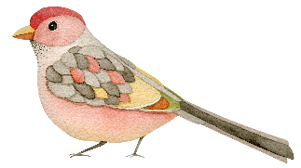

点击添加标题
单击此处添加段落文本单击此处添加段落文本单击此处添加段落文本单击此处添加段落文本单击此处添加段落文本单击此处添加段落文本
点击添加标题
单击此处添加段落文本单击此处添加段落文本单击此处添加段落文本单击此处添加段落文本单击此处添加段落文本单击此处添加段落文本
点击添加标题
单击此处添加段落文本单击此处添加段落文本单击此处添加段落文本单击此处添加段落文本单击此处添加段落文本单击此处添加段落文本

Slide 12
点击此处添加标题
点击添加文本信息点击添加文本信息点击添加文本信息点击添加文本信息点击添加文本信息

Slide 13


点击添加标题
单击此处添加段落文本单击此处添加段落文本单击此处添加段落文本单击此处添加段落文本单击此处添加段落文本单击此处添加段落文本
点击添加标题
单击此处添加段落文本单击此处添加段落文本单击此处添加段落文本单击此处添加段落文本单击此处添加段落文本单击此处添加段落文本

Slide 14
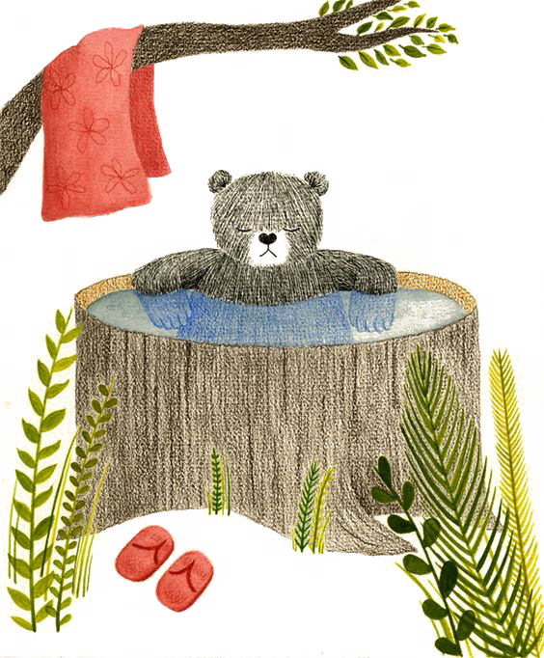
点击添加标题
单击此处添加段落文本单击此处添加段落文本单击此处添加段落文本单击此处添加段落文本单击此处添加段落文本单击此处添加段落文本
点击添加标题
单击此处添加段落文本单击此处添加段落文本单击此处添加段落文本单击此处添加段落文本单击此处添加段落文本单击此处添加段落文本

Slide 15
手绘卡通小动物模板
点击添加文本信息点击添加文本信息点击添加文本信息点击添加文本信息点击添加文本信息

Slide 16
谢谢！
本模板字体为：汉仪小麦体，隶书，如需批量替换，点击替换——替换字体即可，
安装字体：点击控制面板——字体，将字体复制到文件夹中，或者右击安装即可，重启PPT后就可以使用字体；
插入音乐：下载好音频文件，点击插入——PC上的音频即可插入并设置，删除PPT背景音乐在PPT首页选择喇叭符号删除即可；

